Slide 1
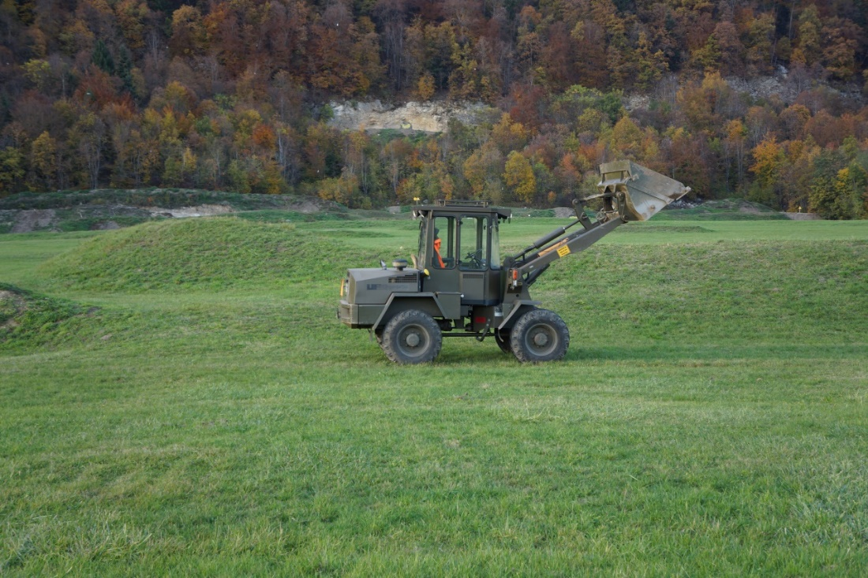
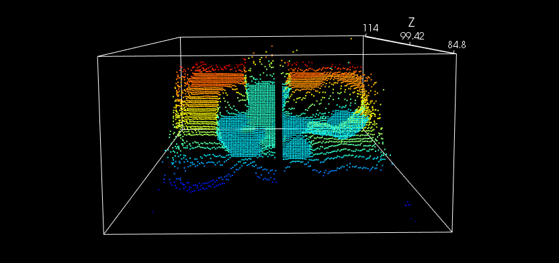
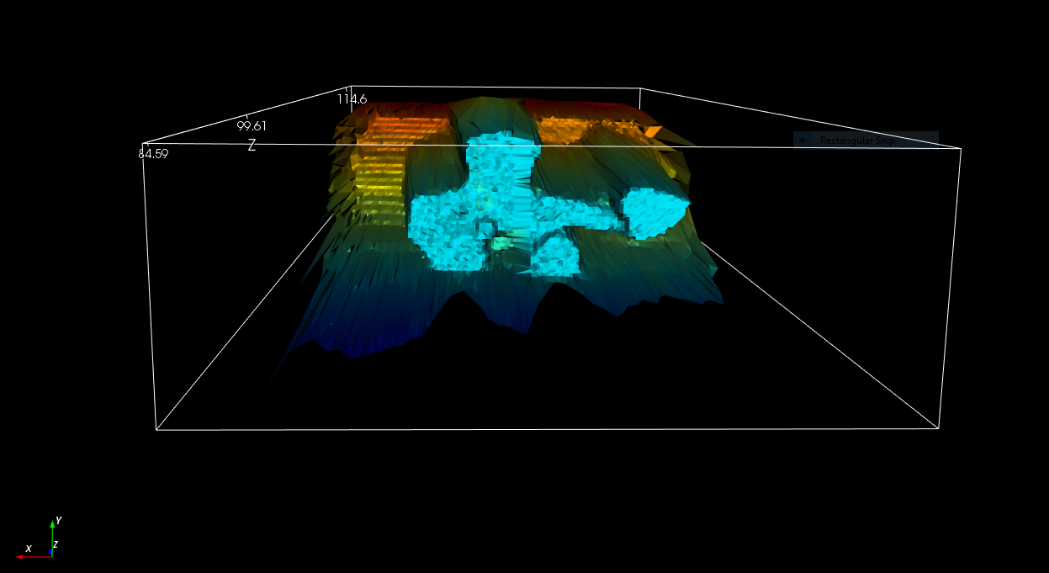
Visualisation LiDAR
Maxime Piergiovanni
Travail de Bachelor 2017
INF - DLM
Professeur: François Tièche
Expert: Patrick Zweiacker
Description
Résultats
Le projet, proposé par le CSEM, consiste à développer une application permettant la visualisation de données provenant d’une caméra LiDAR.
La technologie LiDAR, acronyme de Light Detection And Ranging, consiste à émettre un flash de lumière, puis détecter la lumière réfléchie par les objets devant la caméra.
Le même principe est utilisé dans un Sonar, mais en utilisant une onde sonore.
Les données sont visualisées sous forme d’un nuage de points ou d’un mesh. Des informations sur les données peuvent être communiquées en colorant les points, ce qui permet de mieux interpréter ce que l’on voit.
La navigation dans les données est intuitive, l’affichage est fluide.
Déroulement
phase de recherche concernant les différentes technologies de visualisations de données de grandes tailles.
Choix de Visualization Toolkit (VTK), bibliothèque de traitement de de visualisation de données écrite en C++ / OpenGL.
VTK utilisé via son wrapper python et interfacé avec PyQt.
Prise en main de VTK, maîtrise du «pipeline» de traitement des données.
Développement d’une application «bare bones» sans interface utilisateur.
Ajout de l’interface utilisateur, polissage.
Photo «Classique» du tractopelle
Reconstitution en nuage de point
Reconstitution en Mesh
Perspectives
Le projet peut désormais être utilisée par les équipes du CSEM pour visionner toutes données provenant de leurs caméras LiDAR. Il leur sera ainsi plus facile d’expliquer et de promouvoir les capacités de ces nouvelles technologies.
L’application a été conçue pour être facilement reprise et étendue. La suite du développement sera fait au sein du CSEM.

